Slide 1
ВИМУШЕНЕ ПЕРЕСЕЛЕННЯ З ДОНБАСУ: МАСШТАБИ ТА ВИКЛИКИ ДЛЯ УКРАЇНИ
Лібанова Е.М., академік НАН України
дир-р Інституту демографії
та соціальних досліджень
імені М.В.Птухи НАН України

Slide 2
Масштаби переселення: скільки, хто, куди

Slide 3
За оцінками, понад 1 млн. мешканців Донецької та Луганської областей вимушено змінили місце проживання; половина з них – діти, інваліди та особи похилого віку
Найбільше переселенців сконцентровано в Донецькій, Харківській, Луганській областях, м.Києві, Запорізькій та Дніпропетровській областях
За даними ООН, у 3-х перших регіонах розміщено 60,8% переселенців, а в 4-6 – ще 21,2%; тобто шість регіонів прийняли 82% усієї маси вимушених переселенців
Слід розрізняти вимушених переселенців і біженців
Джерело інформації | Дата | Масштаб, тис.осіб
Кабмін, ЧОРНА КРИГА КРЕМЛЯ | 02.02.2015 | 978,5
Міжвідомчий координаційний штаб | 15.02.2015 | 711,2
ООН, включаючи Крим | 15.02.2015 | 1 025,9
ВРУ, включаючи Крим | 18.02.2015 | 1 047,0

Slide 4
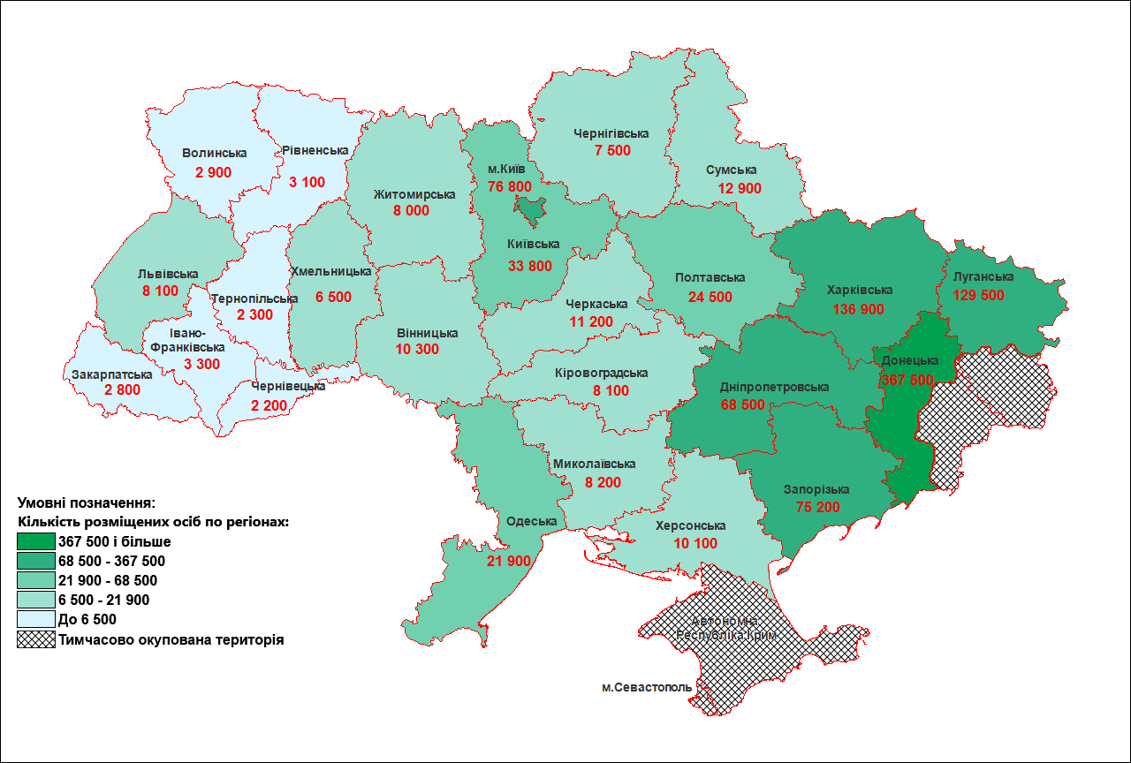

Slide 5
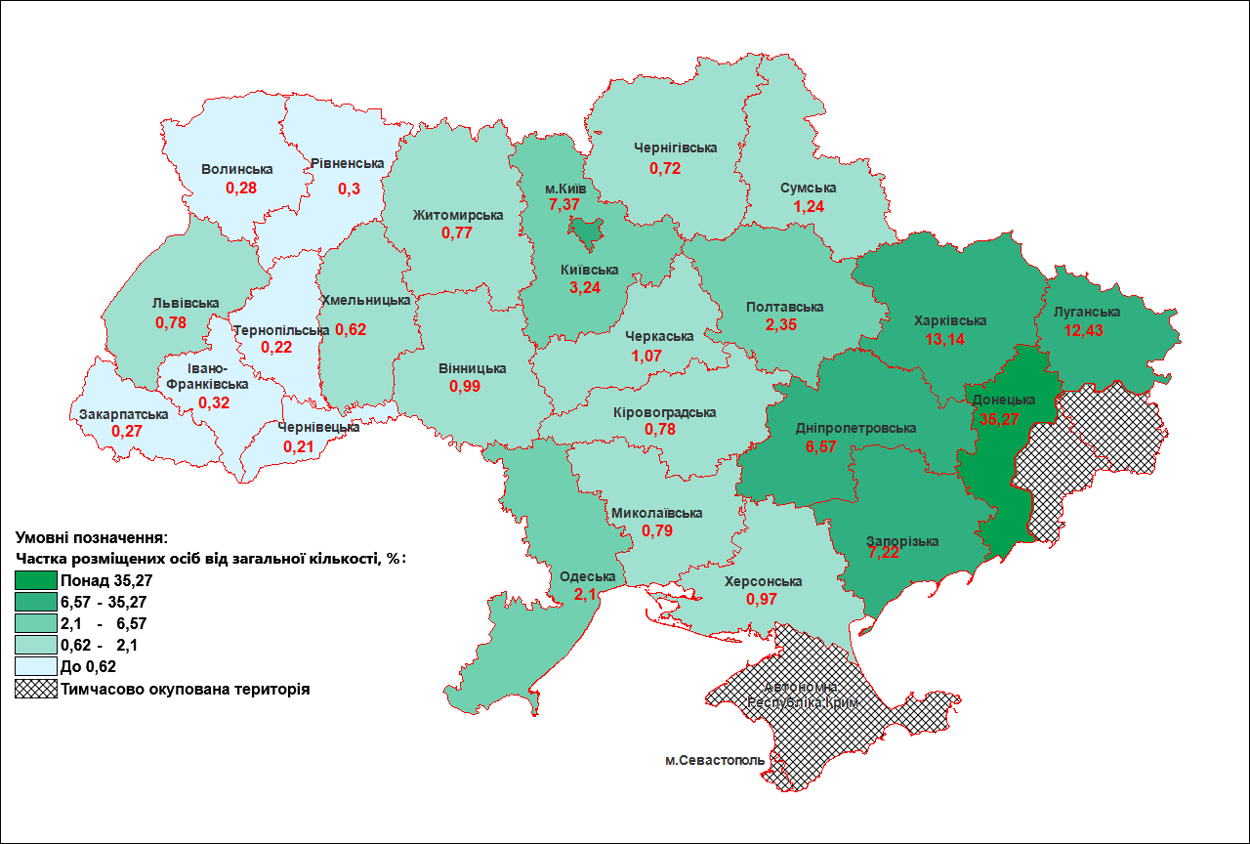

Slide 6
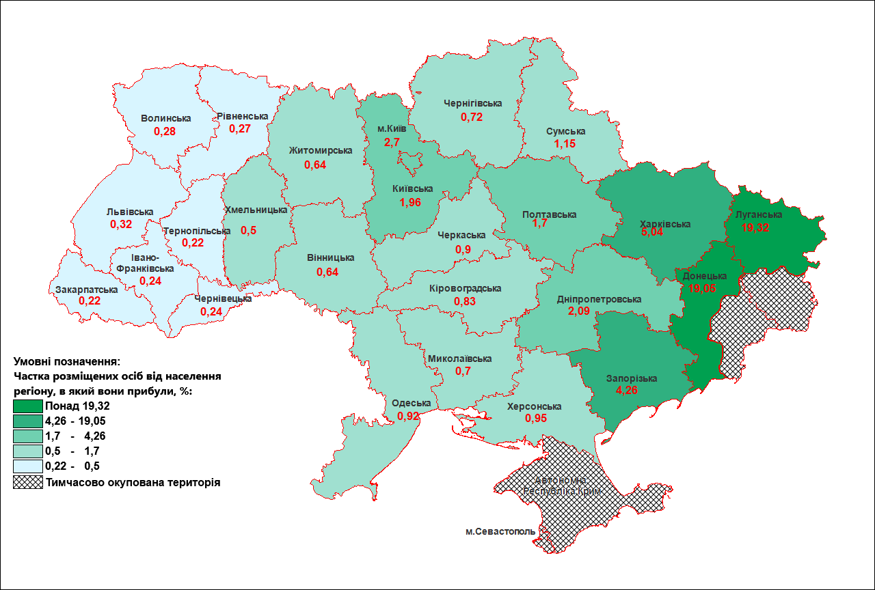

Slide 7
Соціально-політичні загрози масштабного вимушеного переселення

Slide 8
Основна загроза – суспільна дезінтеграція України
Україна – велика поліетнічна країна, окремі частини якої тяжіють до різних культурних засад, орієнтуються на різні поведінкові взірці
Через збіг цілої низки обставин це вилилось у військове протистояння, якого в Україні ніхто не прагнув і не очікував
Невміння і небажання чути один одного → трансформація цілком нормальної та притаманної будь-якому демократичному суспільству диференціації думок та поглядів у звинувачення та конфлікти
Типове загострення під час війни, формування світогляду в чорно-білих кольорах
Феномен «закручування штопору»

Slide 9
Чинники поділу населення України на 2 групи: «МИ» і «ВОНИ»
Напруга на місцевих ринках праці через істотне збільшення пропозиції робочої сили за рахунок вимушених переселенців
Проблеми із медичним обслуговуванням, зокрема із забезпеченням переселенців безкоштовними ліками
Проблеми із наданням послуг дошкільної та шкільної освіти
Проблеми із розміщенням переселенців: літні табори, несвоєчасна оплата послуг санаторно-курортним закладам
Неприязнь з боку мешканців територій переселення через:
Преференції (реальні або уявні), що надаються переселенцям
небажання переселенців обороняти Донбас від навали
не завжди толерантну поведінку
Політичне замовлення і відповідне роздмухування об’єктивно існуючих проблем у ЗМІ та СМ

Slide 10
Психологічні загрози: довготривалість і складність
Постійний стрес, інформаційний дисонанс, перебільшення значення матеріальних втрат у житті, втрата інстинкту самозбереження
Учасники бойових дій – загроза втраченого покоління
Діти війни
Поширення українофобських настроїв на сході, зокрема несприйняття центральної влади місцевим населенням АТО (головним чином, Донеччини)
Укорінення тези схід ≠ захід, формування впевненості в тому, що населення центральних областей некритично сприймає настанови жителів заходу

Slide 11
Що робити Human development for development by development

Slide 12
Інформаційне забезпечення
Нема достовірної інформації
Комплексне обстеження вимушених переселенців → оцінка їх чисельності та складу, визначення намірів (не варто орієнтуватися виключно на реєстр)
Плани реконструкції Донбасу мають узгоджуватись із намірами вимушених переселенців щодо повернення/неповернення
Значна частина (принаймні 250 тис.осіб) адаптовані до нових умов і не збираються повертатися
Причини – від суто економічних до суто ідеологічних
Донбас втратив вельми тонкий прошарок середнього класу
Більшість (400-450 тис.осіб) планують повернутися
Скільки (в тисячах)
Яка освіта та кваліфікація
Де працюватимуть

Slide 13
Інституціональне забезпечення – багато вже зроблено, навіть порівняно із потребами минулого літа, але системності поки що бракує
Центр координації
Спеціальні муніципальні комісії (державні органи + волонтерські організації + організації переселенців)
Переселенці ≠ не утриманці (працездатні мають залучатися до роботи, як традиційної, так і пов’язаної із облаштуванням життя переселенців)
Спеціальні муніципальні фонди (кошти місцевих бюджетів + благодійні внески + кошти міжнародних організацій) під управлінням ОМС за стандартами міжнародних фондів та підзвітністю громадянському суспільству
Тимчасові соціальні служби (волонтери + переселенці) для супроводу тих, хто на нього потребує (медичний, психологічний, документальний, організаційний тощо) із офіційним статусом та необхідними коштами

Slide 14
Першочергові напрями дій – 1
Забезпечення мінімально прийнятних умов життя, включаючи фінансову підтримку
Мінсоцпол не володіє інформацією про те, скільки пенсіонерів реально виїхали із зони бойових дій, а скільки після перереєстрації повернулися назад; за документами пенсії переоформили оформили 900 тис осіб з 1,2 млн., які залишалися в зоні АТО
Професійна підготовка та перепідготовка робочої сили
Широка участь у громадських роботах
Залучення переселенців – передусім тих, хто має відповідний досвід – до створення малих підприємств; надання певних преференцій (?!)
Залучення переселенців до роботи по облаштуванню життя самих же переселенців на засадах волонтерської та/або оплачуваної зайнятості
Спрощення процедур відкриття закладів надання соціальних послуг, передусім для переселенців, самими переселенцями

Slide 15
Першочергові напрями дій – 2
Формування «захисного паску» по периметру території Донецької та Луганської областей, що потерпає від агресії
Пункти медичної та соціальної допомоги, юридичного супроводу, надання санітарно-гігієнічних послуг, харчування тощо
У перспективі треба вирішувати питання компенсації втраченого майна: відповідність принципам соціальної справедливості та економічним можливостям
Коригування житлової політики України (перенесення акцентів із забезпечення всіх власним житлом на надання всім бажаючим можливостей орендувати житло / користуватися тимчасовим житлом)
Розвиток житла, що не підлягає приватизації – соціального (комунального), тимчасового

Slide 16
Необхідні 2 різних програми розселення і працевлаштування: для тих, хто не планує повертатися на Донбас, і для тих, хто цього прагне В будь-якому випадку йдеться не про тижні
Відновлення військових городків як осередків тимчасового проживання
Використання житлового фонду монофункціональних міст (на умовах комунальної оренди у приватних власників житла)
Пристосування існуючих місць компактного проживання до умов осінньо-зимового періоду
Будування модульних містечок
Тимчасова (але не короткочасна) зайнятість – громадські роботи, облаштування власного побуту
Інвентаризація можливостей прийняття на постійне/довготривале проживання переселенців за окремими районами та поселеннями
Переселення з місць тимчасового розміщення
Побудова житла для цільових професійних груп
Професійна підготовка/перепідготовка
Працевлаштування

Slide 17
Запобігання напрузі між переселенцями та постійним населенням регіонів їх тимчасового розташування
Роз'яснювальна робота
в ЗМІ
в СМ
в місцях скупчення населення
Максимальне залучення переселенців до суспільного життя територій їх тимчасового перебування
Запобігання сприйняттю переселенців виключно як осіб, налаштованих на сепаратизм
Робота з переселенцями, сприяння формуванню відповідних структур громадянського суспільства

Slide 18
Переселенці до РФ: принаймні до відмови від українського громадянства їх слід сприймати як співвітчизників
Забезпечення спілкування з представниками української держави
Доступність інформації про Україну
Підтримання ментального зв'язку із батьківщиною
Заохочення повернення в Україну

Slide 19
Стислі висновки

Slide 20
Що ми мусимо визнати?
Суспільство поділено
Розкол не проходить по географічних кордонах, не пов’язаний з етнічним походженням і з мовою спілкування
Навіть в умовах військового протистояння ми маємо вчитися слухати один одного
Встановлення перемир’я або навіть миру – це не завершення, а тільки початок довгого шляху формування єдиної нації

Slide 21
Принципи подолання загрози суспільної дезінтеграції
Толерантність – специфіка в умовах війни
Свобода, включаючи свободу вибору, яка жодним чином не обмежує права і свободи інших людей
Відповідальність, включаючи обов'язкове дотримання всіма без винятку всіх без винятку вимог та норм законодавства
Усвідомлення того, що сутність є важливішою за форму

Slide 22
Нині проблеми вимушених переселенців створюють загрози суспільному ладу
Вирішення проблем переселенців потребує тривалого часу і консолідації зусиль
Влада без розуміння власної відповідальності всіма представниками тріади (держава – бізнес – громадянське суспільство) не в змозі навести лад
Потрібне розуміння цілі і визначення завдань, їх послідовності та відповідальності
Ефективність вирішення проблем безпосередньо впливатиме на збереження єдності української нації, яка в політичному сенсі тільки формується

